Slide 1
การจัดเรียงอิเล็กตรอน
ธาตุ เลขอะตอม จำนวนอิเล็กตรอนในระดับพลังงาน
n=1 n=2 n=3
H 1 1
He 2 2
Li 3 2 1
Be 4 2 2
B 5 2 3
C 6 2 4
N 7 2 5
O 8 2 6
F 9 2 7
Ne 10 2 8
Na 11 2 8 1

Slide 2
ธาตุ เลขอะตอม จำนวนอิเล็กตรอนในระดับพลังงาน n=1 n=2 n=3 n=4 s s p s p d s p d f H 1 1 He 2 2 Li 3 2 1 F 9 2 2 5 Ar 18 2 2 6 2 6 K 19 2 2 6 2 6 1 Mn 25 2 2 6 2 6 5 2 Fe 26 2 2 6 2 6 6 2 Co 27 2 2 6 2 6 7 2 Kr 36 2 2 6 2 6 10 2 6

Slide 3
จำนวนอิเล็กตรอนที่มีได้สูงสุดในแต่ละระดับพลังงาน = 2n ²
ลำดับที่ของ อักษรที่ใช้แทน จำนวนระดับพลังงานย่อย จำนวนอิเล็กตรอน ระดับพลังงาน ( n ) ที่มีได้สูงสุด
1 K s 2 2 L s p 8 3 M s p d 18 4 N s p d f 32 5 O s p d f 50 6 P s p d 72 7 Q s p 98

Slide 4
จากการจัดเรียงอิเล็กตรอนจะพบว่า ธาตุที่อยู่ในหมู่ที่ 7 จะมีอิเล็กตรอนในระดับพลังงานนอกสุดเท่ากับ 7 ธาตุที่อยู่ในหมู่ที่ 1 จะมีอิเล็กตรอนในระดับพลังงานนอกสุดเท่ากับ 1 แสดงว่าอิเล็กตรอนในระดับพลังงานนอกสุดบอกเลขที่ของหมู่ อิเล็กตรอนที่อยู่ในระดับพลังงานนอกสุดเรียกว่า เวเลนซ์อิเล็กตรอน ฉะนั้นเวเเลนซ์อิเล็กตรอนจึงบอกเลขที่ของหมู่ ธาตุที่อยู่ในคาบที่ 2 จะมีจำนวนระดับพลังงานเท่ากับ 2 ธาตุที่อยู่ในคาบที่ 3 จะมีจำนวนระดับพลังงานเท่ากับ 3 ฉะนั้นจำนวนระดับพลังงานบอกเลขที่ของคาบ การจัดเรียงอิเล็กตรอนของธาตุใดๆ จะมีเวเลนซ์อิเล็กตรอนได้ไม่เกิน 8 อิเล็กตรอนเท่านั้น

Slide 5
1s²
2s² 2p⁶
3s² 3p⁶ 3d¹⁰
4s² 4p⁶ 4d¹⁰ 4f¹⁴
5s² 5p⁶ 5d¹⁰ 5f¹⁴
6s² 6p⁶ 6d¹⁰
7s² 7p⁶ 7d¹⁰
1s²
2s² 2p⁶
3s² 3p⁶ 3d¹⁰
4s² 4p⁶ 4d¹⁰ 4f¹⁴
5s² 5p⁶ 5d¹⁰ 5f¹⁴
6s² 6p⁶ 6d¹⁰
7s² 7p⁶ 7d¹⁰
1s²
2s² 2p⁶
3s² 3p⁶ 3d¹⁰
4s² 4p⁶ 4d¹⁰ 4f¹⁴
5s² 5p⁶ 5d¹⁰ 5f¹⁴
6s² 6p⁶ 6d¹⁰
7s² 7p⁶ 7d¹⁰
การจัดเรียงอิเล็กตรอนในระดับพลังงานย่อย
1s²
2s² 2p⁶ 3s² 3p⁶ 3d¹⁰ 4s² 4p⁶ 4d¹⁰ 4f¹⁴ 5s² 5p⁶ 5d¹⁰ 5f¹⁴ 6s² 6p⁶ 6d¹⁰ 7s² 7p⁶
จำนวน e ที่มีได้มากที่สุด
1 s² ระดับพลังงานหลัก
ระดับพลังงานย่อย
การจัดเรียง e เรียงจากบนลงล่าง โดยเรียงจากหางลูกศรไปหาหัวลูกศรเสมอ

Slide 6
ตัวอย่างการจัดเรียงอิเล็กตรอนในระดับพลังงานย่อยและระดับพลังงานหลัก
₁₂ ²⁴ Mg จากสัญลักษณ์นิวเคลียร์ธาตุนี้ มี 12 อิเล็กตรอน
การจัดเรียงอิเล็กตรอนในระดับพลังงานย่อย คือ 1s² 2s² 2p⁶ 3s²
การจัดเรียงอิเล็กตรอนในระดับพลังงานหลัก คือ 2 8 2
₃₅ ⁷⁰ Br จากสัญลักษณ์นิวเคลียร์ธาตุนี้ มี 35 อิเล็กตรอน
การจัดเรียงอิเล็กตรอนในระดับพลังงานย่อย คือ 1s² 2s² 2p⁶ 3s² 3p⁶ 4s² 3d¹⁰ 4p⁵
การจัดเรียงอิเล็กตรอนในระดับพลังงานหลัก คือ 2 8 18 7
₁₇ ³⁵ Cl⁻ จากสัญลักษณ์นิวเคลียร์ธาตุนี้ มี 18 อิเล็กตรอน
การจัดเรียงอิเล็กตรอนในระดับพลังงานย่อย คือ 1s² 2s² 2p⁶ 3s² 3p⁶
การจัดเรียงอิเล็กตรอนในระดับพลังงานหลัก คือ 2 8 8

Slide 7
₁₃ ²⁷ Al³⁺ จากสัญลักษณ์นิวเคลียร์ธาตุนี้ มี 10 อิเล็กตรอน
การจัดเรียงอิเล็กตรอนในระดับพลังงานย่อย คือ 1s² 2s² 2p⁶
การจัดเรียงอิเล็กตรอนในระดับพลังงานหลัก คือ 2 8
₃₅ ⁷⁰ Br ⁻ จากสัญลักษณ์นิวเคลียร์ธาตุนี้ มี 36 อิเล็กตรอน
การจัดเรียงอิเล็กตรอนในระดับพลังงานย่อย คือ 1s² 2s² 2p⁶ 3s² 3p⁶ 4s² 3d¹⁰ 4p⁶
การจัดเรียงอิเล็กตรอนในระดับพลังงานหลัก คือ 2 8 18 8
₈ ¹⁶ O²⁻ จากสัญลักษณ์นิวเคลียร์ธาตุนี้ มี 10 อิเล็กตรอน
การจัดเรียงอิเล็กตรอนในระดับพลังงานย่อย คือ 1s² 2s² 2p⁶
การจัดเรียงอิเล็กตรอนในระดับพลังงานหลัก ย คือ 2 8

Slide 8
₁₁ ²³ Na จากสัญลักษณ์นิวเคลียร์ธาตุนี้ มี 11 อิเล็กตรอน
การจัดเรียงอิเล็กตรอนในระดับพลังงานย่อย คือ 1s² 2s² 2p⁶ 2s¹
การจัดเรียงอิเล็กตรอนในระดับพลังงานหลัก คือ 2 8 1
₁₅ ³⁰ P ³⁻ จากสัญลักษณ์นิวเคลียร์ธาตุนี้ มี 18 อิเล็กตรอน
การจัดเรียงอิเล็กตรอนในระดับพลังงานย่อย คือ 1s² 2s² 2p⁶ 3s² 3p⁶
การจัดเรียงอิเล็กตรอนในระดับพลังงานหลัก คือ 2 8 8
₇ ¹⁴ N³⁻ จากสัญลักษณ์นิวเคลียร์ธาตุนี้ มี 10 อิเล็กตรอน
การจัดเรียงอิเล็กตรอนในระดับพลังงานย่อย คือ 1s² 2s² 2p⁶
การจัดเรียงอิเล็กตรอนในระดับพลังงานหลัก ย คือ 2 8

Slide 9
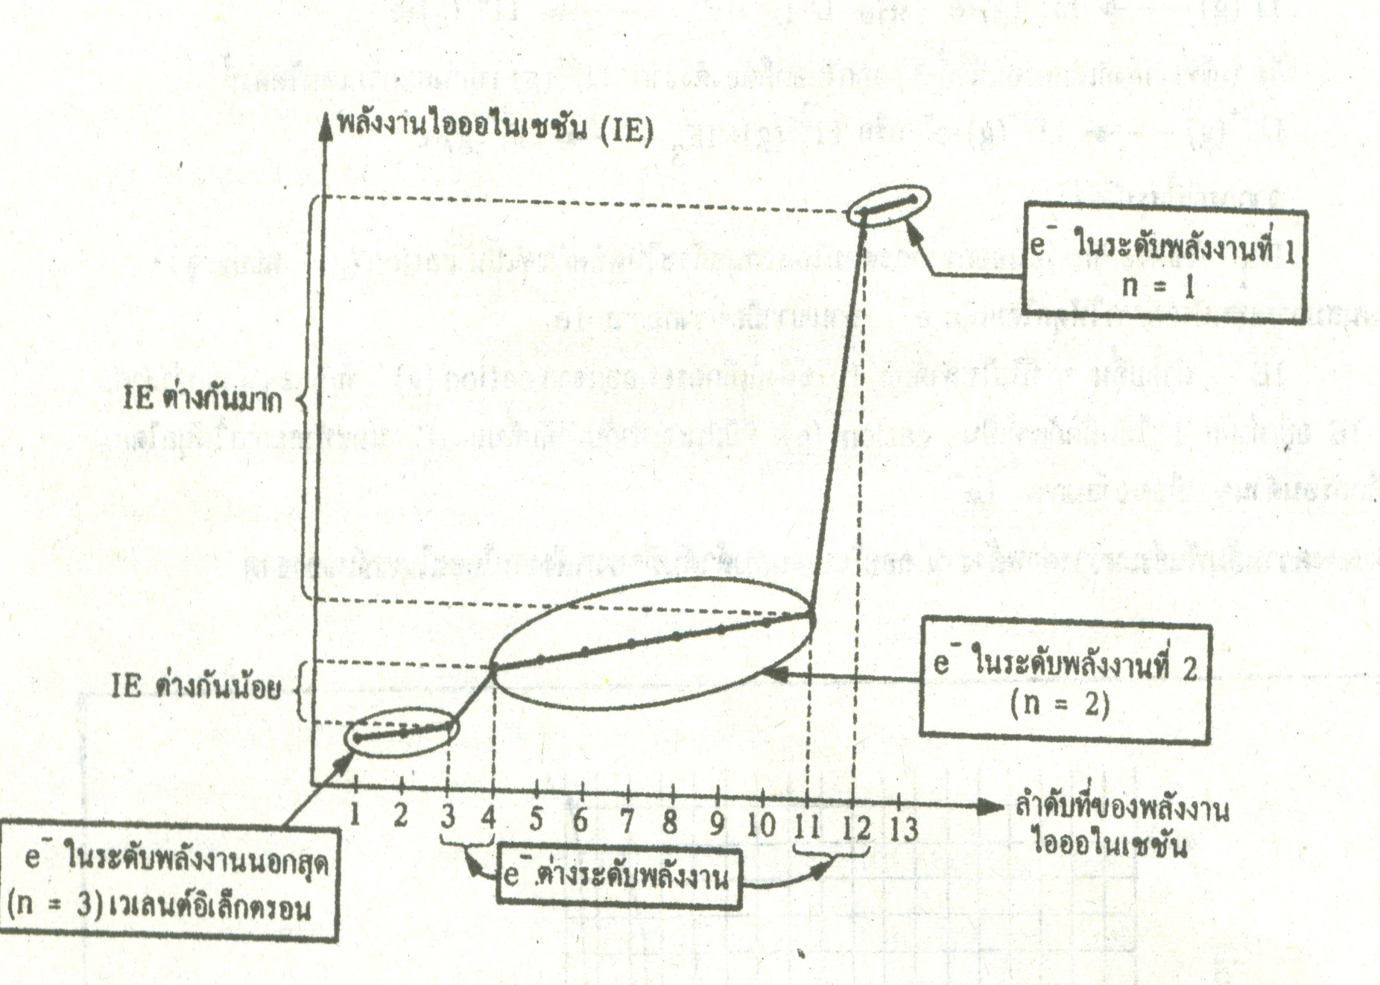
กราฟแสดงค่า IE กับลำดับที่ของ IE

Slide 10
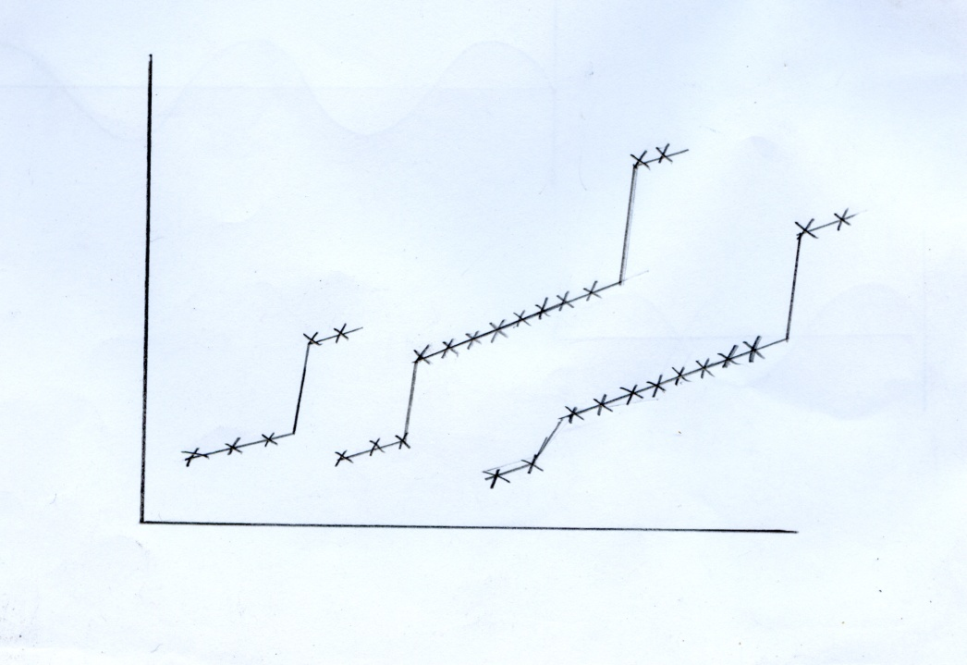
B
C
IE
A
ลำดับที่IE
จากกราฟ จงตอบคำถามต่อไปนี้ 1. ธาตุชนิดใด ควรเป็นธาตุในหมู่เดียวกัน เพราะเหตุใด 2. ธาตุชนิดใดควรเป็นธาตุในคาบเดียวกัน เพราะเหตุใด 3. ถ้า ธาตุ A มีนิวตรอน = 12 จงเขียนสัญลักษณ์นิวเคลียร์ของธาตุ A 4. จงเขียนสมการแสดงค่าพลังงานไอออไนเซชันลำดับสุดท้ายของธาตุ A
1. A กับ B เพราะมีเว เลนซ์อิเล็กตรอนเท่ากัน
2. B กับ C เพราะมีจำนวนระดับพลังงานหลักเท่ากัน
3.
₅ ¹⁷ A
4. A⁺³ ( g ) A⁺ ⁴ ( g ) + e ⁻ หรือ A⁺³( g ) + EI ₄ A⁺⁴ ( g ) + e ⁻

Slide 11
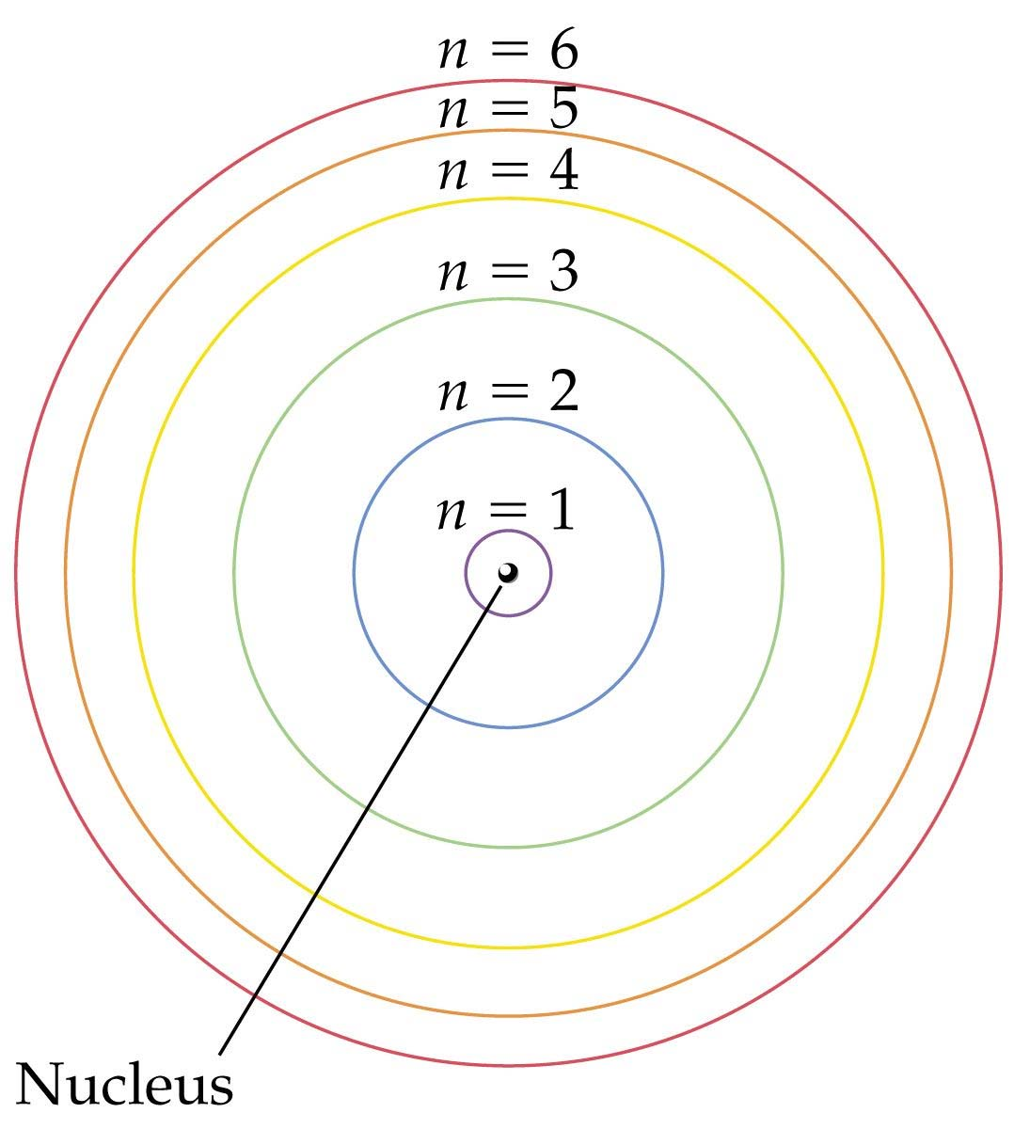
แบบจำลองอะตอมของโบร์
*อะตอมประกอบด้วยนิวเคลียสที่มีโ)รตอนและนิวตรอนอยู่รวมกัน และมีอิเล็กตรอน
เคลื่อนที่รอบนิวเคลียสเป็นชั้นๆตามระดับพลังงาน *

Slide 12
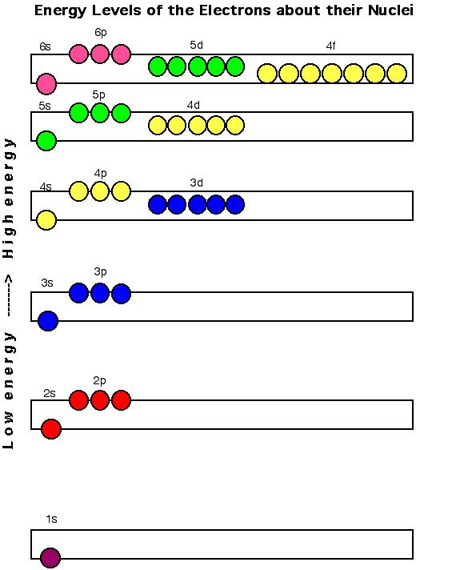
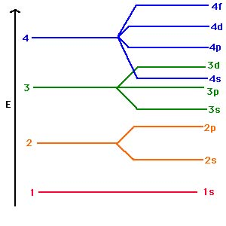
การจัดอิเล็กตรอนในอะตอม
ระดับพลังงานหลัก
ระดับพลังงานย่อย

Slide 13
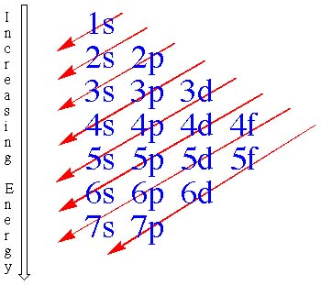
การจัดอิเล็กตรอนในอะตอม

Slide 14
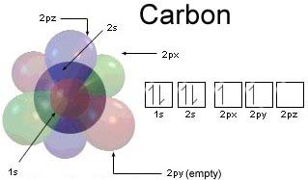
การจัดอิเล็กตรอนในอะตอม

Slide 15
การจัดอิเล็กตรอนในอะตอม
ระดับพลังงาน | ระดับพลังงานย่อย | จำนวนอิเล็กตรอนสูงสุด ในระดับพลังงานย่อย | จำนวนอิเล็กตรอนสูงสุด ในระดับพลังงาน
1 | s | 2 | 2
2 | s p | 2 6 | 8
3 | s p d | 2 6 10 | 18

Slide 16
การจัดอิเล็กตรอนในอะตอม
ระดับพลังงาน | ระดับพลังงานย่อย | จำนวนอิเล็กตรอนสูงสุด ในระดับพลังงานย่อย | จำนวนอิเล็กตรอนสูงสุด ในระดับพลังงาน
4 | s p d f | 2 6 10 14 | 32

Slide 17
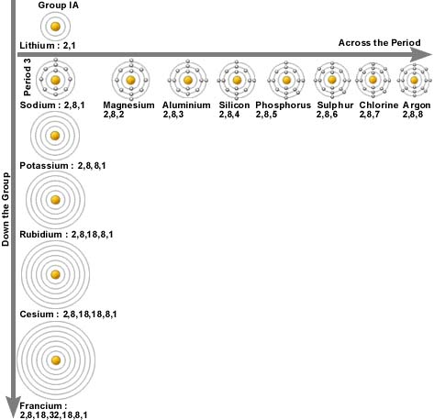
การจัดอิเล็กตรอนของธาตุบางชนิด

Slide 18
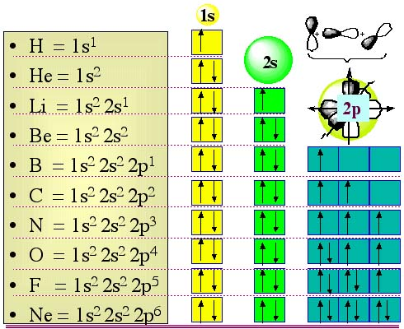
การจัดอิเล็กตรอนของธาตุบางชนิด
Paramagnetic incomplete
Paramagnetic half filled
Paramagnetic incomplete
Diamagnetic
Diamagnetic เสถียรกว่า
Paramagnetic half filled เสถียรกว่า
Paramagnetic incomplete

Slide 19
การจัดอิเล็กตรอนลงในออร์บิทัล
กฎของฮุนด์ (Hund’s rule)
การบรรจุอิเล็กตรอนในออร์บิทัลที่มีพลังงานเท่ากัน ให้บรรจุในลักษณะที่ทำให้มีอิเล็กตรอนเดี่ยวมากที่สุด เมื่อมีอิเล็กตรอนเหลือจึงบรรจุเป็นคู่เต็มออร์บิทัลนั้น
อะตอมของธาตุที่มีการบรรจุอิเล็กตรอนเต็มในทุกๆออร์บิทัลที่มีพลังงานเท่ากันเรียกว่าการบรรจุเต็ม ถ้ามีอิเล็กตรอนอยู่เพียงครึ่งเดียวเรียกว่าการบรรจุครึ่ง(การบรรจุเต็ม หรือ การบรรจุครึ่งจะทำให้อะตอมมีความเสถียรกว่าการบรรจุแบบอื่นๆ)

Slide 20
การจัดอิเล็กตรอนลงในออร์บิทัล
หลักของเพาลี (Pauli Exclusion Principle)
ไม่มีอิเล็กตรอนคู่หนึ่งคู่ใดในอะตอมเดียวกันที่มีเลขควันตัม
ทั้งสี่เหมือนกันทุกประการ
หลักของเอาฟบาว (Aufbau Principle)
การบรรจุอิเล็กตรอนต้องบรรจุในออร์บิทัลที่มีพลังงานต่ำสุด
และว่างอยู่ก่อนเสมอ เพราะจะทำให้พลังงานรวมทั้งหมดมีค่าต่ำสุด
และอะตอมมีความเสถียรที่สุด

Slide 21
Quantum Numbers (เลขควันตัม)
The Principal Quantum Number : n
The Angular Momentum Quantum Number : l
The Magnetic Quantum Number : m_{l}
The Electron Spin Quantum Number : m_{s}

Slide 22
The Principal Quantum Number : n
n มีค่าตั้งแต่ 1, 2, 3……….∞
n บอกถึงระดับพลังงานหลักของอิเล็กตรอนในอะตอม
เมื่อ n มีค่ามากขึ้น ออร์บิทัลจะมีขนาดใหญ่และขยายตัว
ออกจากนิวเคลียสมากขึ้นตำแหน่งของอิเล็กตรอน
จะห่างจากนิวเคลียสและจะมีพลังงานสูงขึ้น
n หาได้จากสมการเชอดิงเจอร์(Schrodinger)
ค่า n บอกระยะห่างระหว่าง e กับ นิวเคลียส

Slide 23
The Angular Momentum Quantum Number : l
l เป็นเลขควันตัมที่บอกให้ทราบรูปร่างออร์บิทัลของอิเล็กตรอน
l สูงขึ้น แสดงว่าอิเล็กตรอนเคลื่อนที่ด้วยโมเมนตัมเชิงมุมสูงและมีพลังงานสูง
ค่า l ขึ้นกับ n คือมีค่าเป็น 0, 1, 2 …..(n-1)
n | l | ชนิดของออร์บิทัล | รูปร่าง
1 2 3 4 | 0 0, 1 0, 1, 2 0, 1, 2, 3 | 0 = s 1 = p 2 = d 3 = f | ทรงกลม lope 2 lope lope 4 lope lope 6 lope
l หาได้จากสมการเชอดิงเจอร์(Schrodinger)
l บอกจำนวนชั้นย่อยและรูปร่างของออร์บิทัล

Slide 24
The Magnetic Quantum Number : m_{l}
ค่า m_{l} ขึ้นกับค่า l (จำนวน m_{l} = 2l+1)และ m_{l} มีค่า +l ถึง -l
n | l | ชนิดของOrbital | m_{l} | จำนวน orbital ในแต่ละชนิดของ orbital
1 2 3 | 0 0 1 0 1 2 | 1s 2s 2p 3s 3p 3d | 0 0 +1,0,-1 0 +1,0,-1 +2,+1,0,-1,-2 | 1 1 3 1 3 5
m_{l} หาได้จากสมการเชอดิงเจอร์ (Schrodinger)
m_{l} บอกจำนวนและทิศทางของออร์บิทัล

Slide 25
Electron Spin Quantum Number, (m_{s} or s)
Indicates the spin of the electron (clockwise or counterclockwise).
Values of m_{s:} +1/2, -1/2

Slide 26
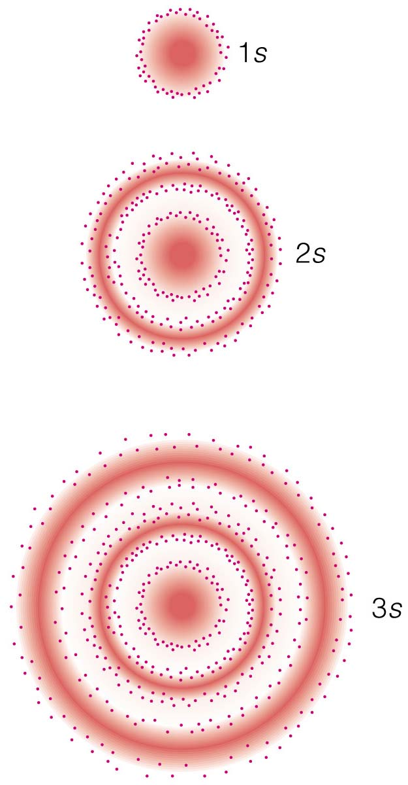
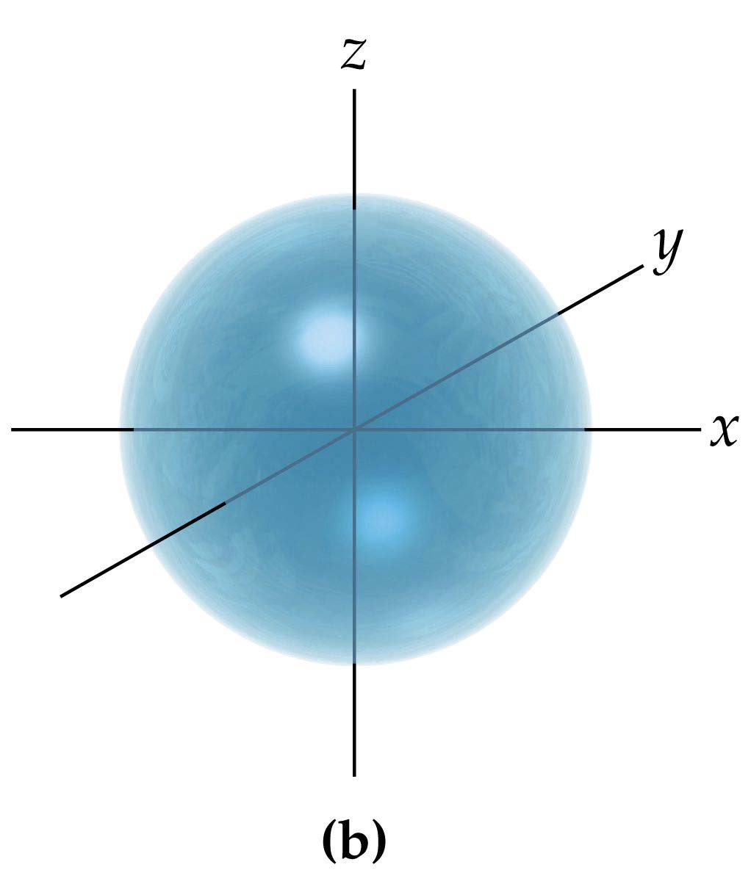
s-ออร์บิทัล

Slide 27
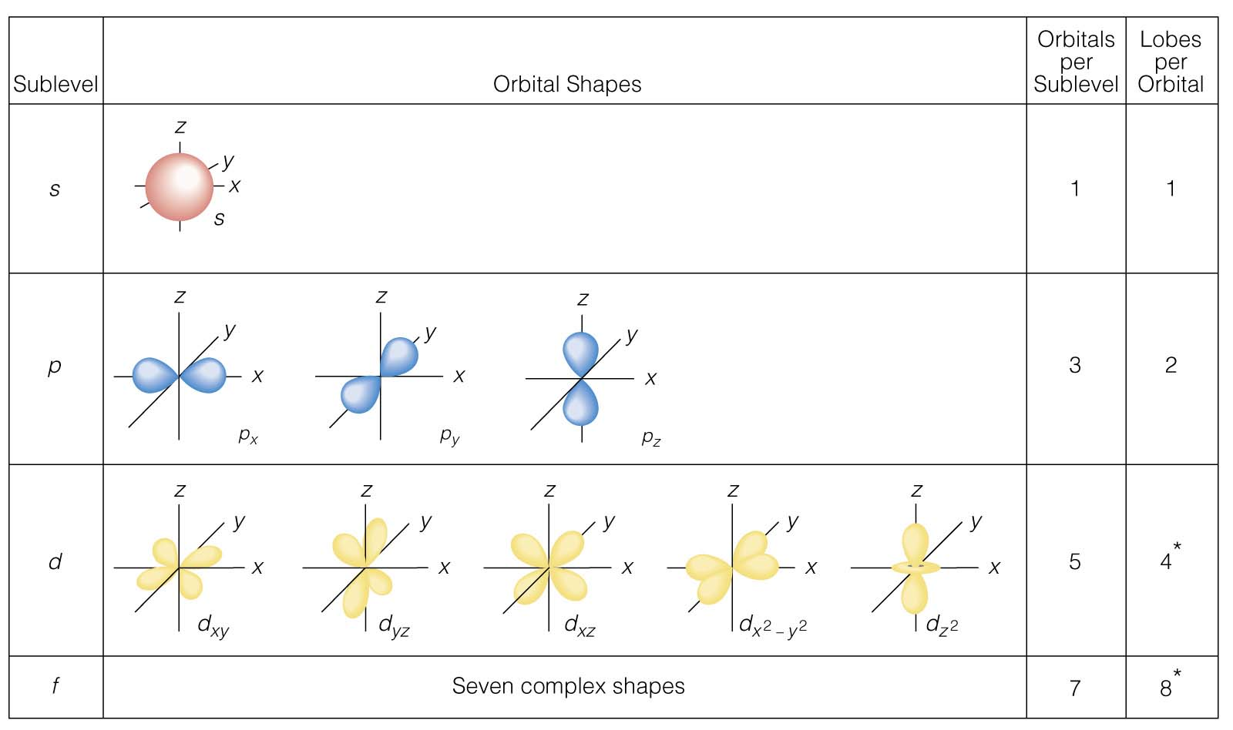
s,p,d-ออร์บิทัล

